Slide 1
괄호 검사 프로그램

Slide 2

1. 배열 크기 선언
헤더 파일
1. stdio.h
- 표준 입출력 담당
2. string.h
- 문자열 처리 담당
배열의 크기를 100으로 정의

Slide 3

2. element / 구조체 선언
괄호에 대하여 문자를 체크해야 하므로 char 문자를 element라는 새로운 자료형으로 선언
한 개의 스택을 표현하는 StackType에 element형 스택 배열과 top 정수를 StackType 구조체로 정의

Slide 4
element
typedef int element;
typedef는 새로운 자료형을 정의하는데 사용
int의 자료형을 element로 쓰겠다는 의미
새로운 자료형 element를 int로 정의
여기서 element는 그저 이름에 불과
사용 이유 : 코드 작성 시 나중에 자료형을 변경해야 할 때를 위함

Slide 5

3. 스택 초기화
생성된 스택의 top 멤버 값을 -1로 설정함으로써 스택을 초기화하는 함수

Slide 6

4. 스택 공백 체크 함수
스택의 top 값이 -1인지 체크해서 공백 스택인지 판별하는 함수
pop 연산 하기 전 필수

Slide 7

5. 스택 포화 체크 함수
top이 100으로 정의한 MAX_STACK_SIZE보다 1 작은 값인지 체크하여 가득 찬 스택인지 판별하는 함수
push 연산 하기 전 필수

Slide 8
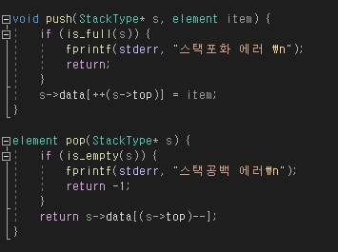
6. 요소 삽입(push) / 요소 제거(pop)

Slide 9
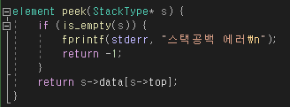
7. 스택 출력(peek)

Slide 10
fprintf
파일에 형식화된 문자열을 쓰는 함수
printf : 문자열에 화면에 출력
fprintf : 문자열이 파일에 출력
fprintf(stderr, “스택 포화 에러\n”);
stderr : 표준에러출력장치, 보통은 모니터
stderr로 출력되는 메시지는 버퍼링 없이 즉시 출력
=> 문제 생겼을 경우 즉시 출력

Slide 11
8. 괄호 검사
아래 세가지 조건을 모두 만족하여 검사에 성공 시 1 리턴
중간에 조건을 만족하지 않아 오류가 발생하여 실패하면 0 리턴
검사 조건
(1) 왼쪽 괄호 개수 == 오른쪽 괄호 개수
왼쪽 괄호의 개수만큼 오른쪽 괄호의 개수를 비교한 후에, 괄호가 스택에 남아있는 경우는 검사 실패!
(2) 같은 종류의 괄호에서 왼쪽 괄호가 오른쪽 괄호보다 먼저 나와야 함
- 왼쪽 괄호 이후 짝이 맞는 오른쪽 괄호가 나와야 함
(3) 서로 다른 종류의 왼쪽 괄호와 오른쪽 괄호 쌍은 서로를 교차하면 안됨
- 최근에 나타났던 왼쪽 괄호에 대하여 짝이 맞는 오른쪽 괄호가 짝을 이루어야 함

